Slide 1
Médula espinal y tronco encefálico
Dra. Marena Jordán
Dra. Liliam Pachón

Slide 2
Temática:
Médula espinal: situación, extensión. Configuración externa e interna.
Tronco encefálico:situación, partes o porciones (sus límites),configuración externa e interna.

Slide 3
Objetivos:
Describir las características anatómicas particulares de la médula espinal y el tronco encefálico.

Slide 4
Médula espinal: 4 clics
Situación en el canal vertebral o canal medular
Forma de tallo cilíndrico aplanado en sentido A P
Longitud de 45 cm(hombre) y 42 cm (mujer)
Extensión hasta la II vértebra lumbar

Slide 5
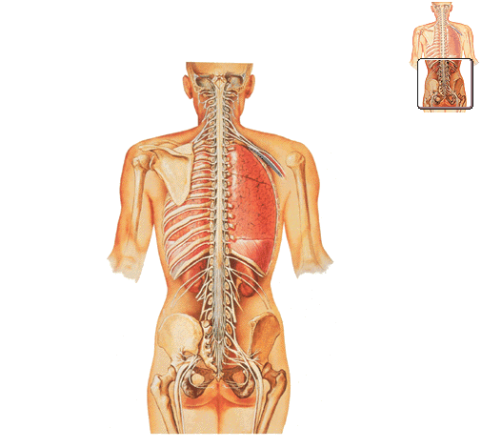
Observe su situación en
el canal medular , asi como
su extensión hasta la II
vértebra lumbar.
¿cuál es la importancia
práctica de este conocimiento?

Slide 6
Configuración externa: 3 clics
Grosor no uniforme, presenta 2 engrosamientos:
Intumescencia cervical e intumescencia lumbar.
¿ Existe alguna diferencia entre estos engrosamientos?
Presenta a nivel de la II vértebra lumbar el cono medular
Del cono medular su prolongación distal es el hilo o filum
terminal (porción atrofiada)

Slide 7
Se observan además 2 surcos: 3 clics
Fisura mediana anterior ( más profunda )
Surco mediano posterior ( más superficial )
Que dividen la médula en 2 mitades, a su vez cada una de estas
presenta otros 2 surcos:
Postero lateral (entrada de raíces nerviosas)
Antero lateral (salida de raíces nerviosas)

Slide 8
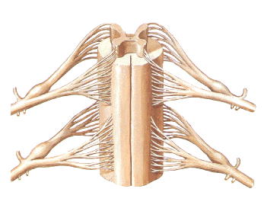
VISTA ANTERIOR
Raíces dorsales
Ganglio espinal
Raíces ventrales
Nervio espinal
Fisura mediana
anterior

Slide 9
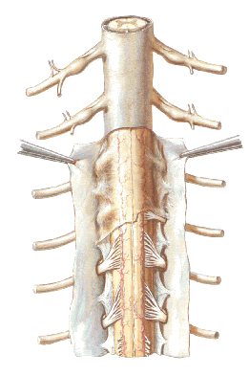
VISTA POSTERIOR
Ganglio espinal
Nervio espinal
Surco mediano posterior
Surco Postero -lateral

Slide 10
En la médula espinal podemos distinguir:
8 segmentos cervicales
12 segmentos torácicos
5 segmentos lumbares
5 segmentos sacros
1-3 segmentos coccígeos

Slide 11
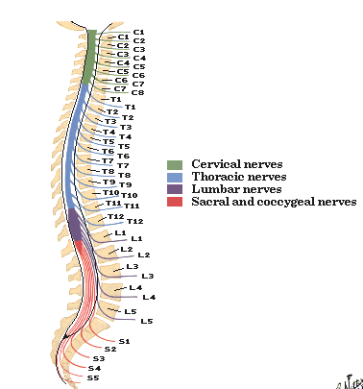
Vea los segmentos representados
en colores diferentes

Slide 12
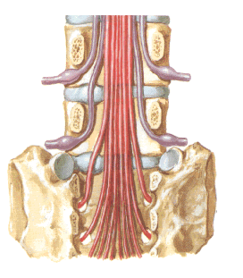
Veamos como los nervios que emergen de cada segmento van descendiendo en busca del agujero intervertebral que les corresponde formando la llamada cola de caballo
Ganglio espinal
Cola de caballo

Slide 13
Configuración interna:
¿Conoces la disposición
de la sustancia gris y la
de la sustancia blanca en
la médula espinal?

Slide 14
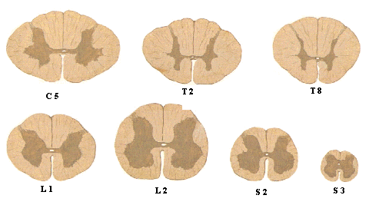
Observe como varía la disposición de la sustancia
gris en los diferentes segmentos de la médula espinal

Slide 15
En el próximo esquema se aprecia la localización
de los diferentes haces o tractos a través de los
cuales viaja la información en sentido ascendente
o descendente en relación con los funículos o
cordones de la médula.
Funículo posterior : haces ascendentes
Funículo anterior : haces descendentes
Funículo lateral : haces ascend.y descend.

Slide 16
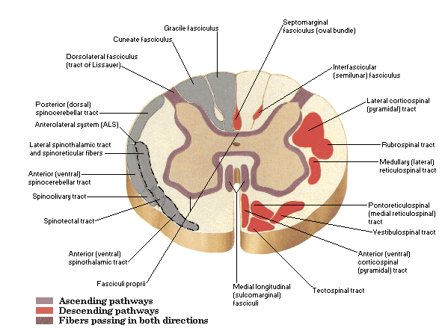
F. gracil
F. cuneiforme
F. Oval del fasc. posterior
Zona de Lissauer
Fasc. en forma de coma
T. Espinocerebeloso posterior
T. rubroespinal
T. Espinotalámico lateral
T. Reticuloespinal lateral
T. Espinocerebeloso anterior
T. Reticuloespinal medial
T. espinotectal
T.Vestibulo espinal
T. Espinotalámico anterior
T. Corticoespinal anterior
F, propio
F, long, medial
T, tectoespinal

Slide 17
Tronco encefálico:
Situación: descansa sobre la porción basilar del occipital,
y está cubierta posteriormente por el cerebelo.
En el se distinguen 3 porciones:
Médula oblongada
Puente
Mesencéfalo.

Slide 18
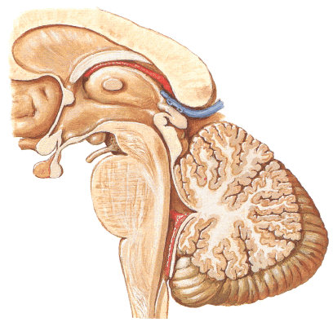
Vista lateral ( se realizo un corte en el plano sagital)
Mesencéfalo
Puente
Cerebelo
Tronco encefálico
M. Oblongada

Slide 19
Limites de cada una de las porciones del tronco encefálico:
Médula oblongada:
Limite superior: es el surco bulbo pontino o
protuberancial inferior
Limite inferior: es la extremidad inferior de la
decusación de las pirámides

Slide 20
Puente:
Limite superior: surco ponto-peduncular o
protuberancial superior
Limite inferior: surco bulbo pontino

Slide 21
Mesencéfalo:
Limite superior: se continúa sin limite
preciso con el diencéfalo
Limite inferior :surco ponto-peduncular

Slide 22
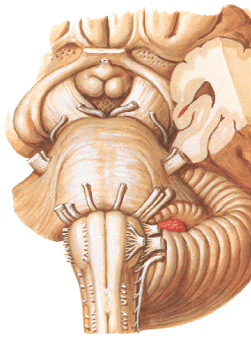
VISTA ANTERIOR
Pedúnculos cerebrales
III nervio craneal
IV nervio craneal
V nervio craneal
Puente
VI nervio craneal
VII nervio craneal
VIII nervio craneal
Surco bulbo pontino
Olivas
Pirámides
IX
Decusación de las pirámides
X
XI
XII nervio craneal

Slide 23
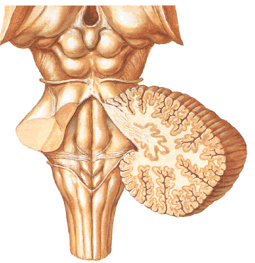
Coliculos superiores
Coliculos inferiores
IV nervio
Velo medular
superior
Pedúnculos
cerebelosos
Cerebelo
Trígono del
hipogloso
Trígono del vago
T. del núcleo cuneiforme
T. del núcleo gracil
VISTA POSTERIOR

Slide 24
Configuración interna:
Aquí la sustancia gris presenta características diferentes, aparece en forma de núcleos aislados y la sustancia blanca esta representada por fibras:
Que interconectan estos núcleos
Que van hacia otras partes del encéfalo
Que transcurren por el T.E provenientes de corteza o de M.E que pueden hacer sinapsis o no con estructuras del T.E

Slide 25
Un grupo de núcleos están asociados directamente a los nervios craneales que tienen allí su origen (excepto el I y el II). Estos pueden ser divididos en aferentes y motores.
Aferentes, reciben fibras de ganglios aferentes de los
Nervios craneales
Motores, pueden ser de 2 tipos: autónomos
y de la vida de relación

Slide 26
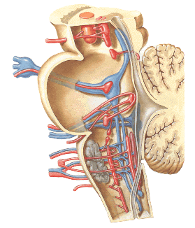
Aquí se representa
el origen real de los
nervios craneales en los
núcleos situados en las
diferentes porciones del
tronco encefálico

Slide 27
Orientaciones:
En este material se abordan elementos importantes del tema pero, por supuesto que debes apoyarte en la literatura básica de la asignatura.
Estudia desde ahora si quieres tener
buenos resultados

